Slide 1
Princípios de Engenharia de Software Capítulo 5 – Modelagem do Sistema
Professor Ramiro de Vasconcelos dos Santos Júnior, MSc.
ramiro.junior@ufersa.edu.br

Slide 2
Assuntos abordados
modelos de contexto
modelos de interação
modelos estruturais
modelos comportamentais
Engenharia orientada a modelos

Slide 3
Modelagem do sistema
A modelagem do sistema é o processo de desenvolvimento de modelos abstratos de um sistema, com cada modelo apresentando uma visão ou perspectiva diferente desse sistema.
A modelagem do sistema agora significa representar um sistema usando algum tipo de notação gráfica, que agora é quase sempre baseada em notações na Unified Modeling Language (UML).
A modelagem do sistema ajuda o analista a entender a funcionalidade do sistema e os modelos são usados para se comunicar com os clientes.

Slide 4
Modelos de sistemas existentes e planejados
Modelos do sistema existente são usados durante a engenharia de requisitos. Eles ajudam a esclarecer o que o sistema existente faz e podem ser usados como base para discutir seus pontos fortes e fracos. Estes então levam a requisitos para o novo sistema.
Modelos do novo sistema são usados durante a engenharia de requisitos para ajudar a explicar os requisitos propostos para outras partes interessadas do sistema. Os engenheiros usam esses modelos para discutir propostas de projeto e documentar o sistema para implementação.
Em um processo de engenharia orientado a modelo, é possível gerar uma implementação completa ou parcial do sistema a partir do modelo do sistema.

Slide 5
Perspectivas do sistema
Uma perspectiva externa, onde você modela o contexto ou ambiente do sistema.
Uma perspectiva de interação, onde você modela as interações entre um sistema e seu ambiente ou entre os componentes de um sistema.
Uma perspectiva estrutural, onde você modela a organização de um sistema ou a estrutura dos dados que são processados pelo sistema.
Uma perspectiva comportamental, onde você modela o comportamento dinâmico do sistema e como ele responde a eventos.

Slide 6
Tipos de diagrama UML
Diagramas de atividades, que mostram as atividades envolvidas em um processo ou no processamento de dados.
Diagramas de caso de uso, que mostram as interações entre um sistema e seu ambiente.
Diagramas de sequência, que mostram as interações entre os atores e o sistema e entre os componentes do sistema.
Diagramas de classes, que mostram as classes de objetos no sistema e as associações entre essas classes.
Diagramas de estado, que mostram como o sistema reage a eventos internos e externos.

Slide 7
Uso de modelos gráficos
Como um meio de facilitar a discussão sobre um sistema existente ou proposto
Modelos incompletos e incorretos são aceitáveis, pois sua função é apoiar a discussão.
Como forma de documentar um sistema existente
Os modelos devem ser uma representação precisa do sistema, mas não precisam ser completos.
Como uma descrição detalhada do sistema que pode ser usada para gerar uma implementação do sistema
Os modelos devem estar corretos e completos.

Slide 8
modelos de contexto

Slide 9
modelos de contexto
Os modelos de contexto são usados para ilustrar o contexto operacional de um sistema - eles mostram o que está fora dos limites do sistema.
Preocupações sociais e organizacionais podem afetar a decisão sobre onde posicionar os limites do sistema.
Os modelos de arquitetura mostram o sistema e sua relação com outros sistemas.

Slide 10
Limites do sistema
Os limites do sistema são estabelecidos para definir o que está dentro e o que está fora do sistema.
Eles mostram outros sistemas que são usados ou dependem do sistema que está sendo desenvolvido.
A posição do limite do sistema tem um efeito profundo nos requisitos do sistema.
Definir um limite de sistema é um julgamento político
Pode haver pressões para desenvolver limites de sistema que aumentam/diminuem a influência ou a carga de trabalho de diferentes partes de uma organização.

Slide 11
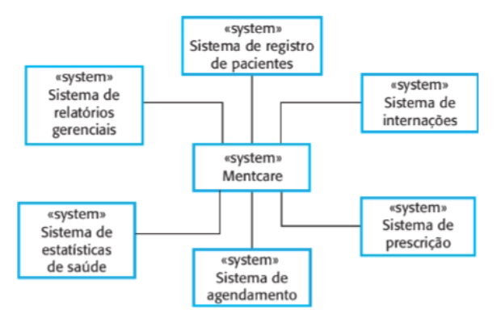
O contexto do sistema

Slide 12
Perspectiva do processo
Os modelos de contexto simplesmente mostram os outros sistemas no ambiente, não como o sistema que está sendo desenvolvido é usado naquele ambiente.
Os modelos de processo revelam como o sistema que está sendo desenvolvido é usado em processos de negócios mais amplos.
Os diagramas de atividades UML podem ser usados para definir modelos de processos de negócios.

Slide 13
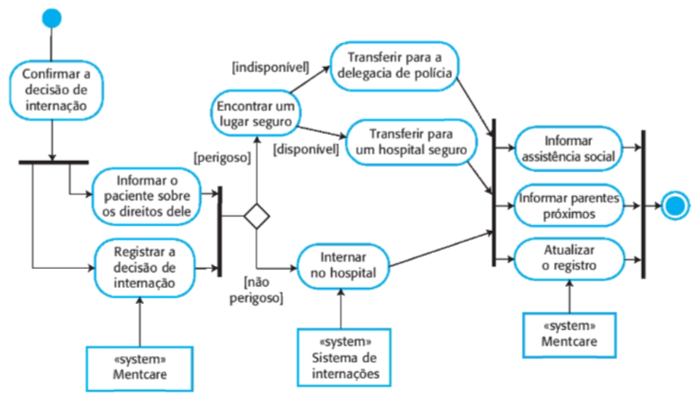
Modelo de processo de detenção involuntária

Slide 14
modelos de interação

Slide 15
modelos de interação
A modelagem da interação do usuário é importante, pois ajuda a identificar os requisitos do usuário.
A modelagem da interação sistema a sistema destaca os problemas de comunicação que podem surgir.
A interação de componentes de modelagem nos ajuda a entender se uma estrutura de sistema proposta tem probabilidade de fornecer o desempenho e a confiabilidade necessários do sistema.
Diagramas de caso de uso e diagramas de seqüência podem ser usados para modelagem de interação .

Slide 16
Modelagem de casos de uso
Os casos de uso foram desenvolvidos originalmente para dar suporte à elicitação de requisitos e agora estão incorporados à UML.
Cada caso de uso representa uma tarefa discreta que envolve interação externa com um sistema.
Os atores em um caso de uso podem ser pessoas ou outros sistemas.
Representado diagramaticamente para fornecer uma visão geral do caso de uso e em uma forma textual mais detalhada.

Slide 17
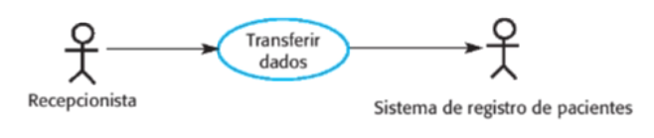
Caso de uso de transferência de dados
Um caso de uso no sistema

Slide 18
Descrição tabular do caso de uso 'Transferir dados'
MHC -PMS: Transferir dados
atores | Recepcionista médica, sistema de registros de pacientes (PRS)
Descrição | Uma recepcionista pode transferir dados do sistema Mentcase para um banco de dados geral de registros de pacientes mantido por uma autoridade de saúde. As informações transferidas podem ser informações pessoais atualizadas (endereço, número de telefone, etc.) ou um resumo do diagnóstico e tratamento do paciente.
Dados | Informações pessoais do paciente, resumo do tratamento
Estímulo | Comando do usuário emitido pela recepcionista médica
Resposta | Confirmação de que o PRS foi atualizado
Comentários | A recepcionista deve ter permissões de segurança apropriadas para acessar as informações do paciente e o PRS .

Slide 19
Casos de uso no sistema Mentcare envolvendo a função 'Recepcionista Médico'

Slide 20
diagramas de sequência
Os diagramas de sequência fazem parte da UML e são usados para modelar as interações entre os atores e os objetos dentro de um sistema.
Um diagrama de sequência mostra a sequência de interações que ocorrem durante um determinado caso de uso ou instância de caso de uso.
Os objetos e atores envolvidos são listados na parte superior do diagrama, com uma linha pontilhada traçada verticalmente a partir deles.
As interações entre objetos são indicadas por setas anotadas.

Slide 21
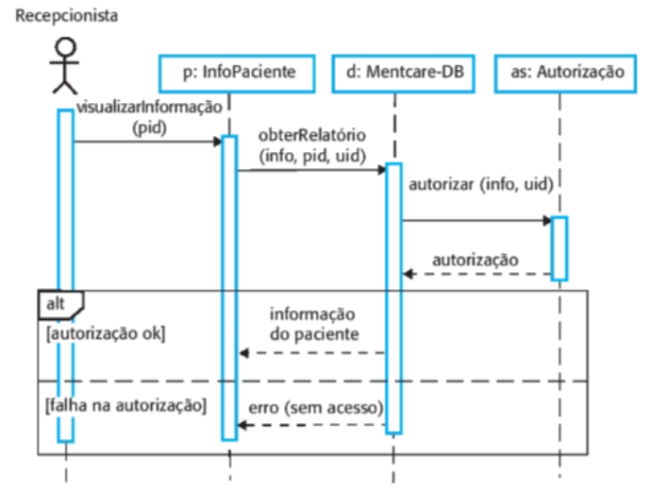
Diagrama de sequência para Exibir informações do paciente

Slide 22
Diagrama de sequência para dados de transferência

Slide 23
modelos estruturais

Slide 24
modelos estruturais
Os modelos estruturais de software exibem a organização de um sistema em termos dos componentes que compõem esse sistema e seus relacionamentos.
Os modelos estruturais podem ser modelos estáticos, que mostram a estrutura do projeto do sistema, ou modelos dinâmicos, que mostram a organização do sistema quando ele está em execução.
Você cria modelos estruturais de um sistema quando está discutindo e projetando a arquitetura do sistema.

Slide 25
diagramas de classe
Os diagramas de classes são usados ao desenvolver um modelo de sistema orientado a objetos para mostrar as classes em um sistema e as associações entre essas classes.
Uma classe de objeto pode ser considerada como uma definição geral de um tipo de objeto do sistema.
Uma associação é um link entre classes que indica que existe algum relacionamento entre essas classes.
Quando você está desenvolvendo modelos durante os estágios iniciais do processo de engenharia de software, os objetos representam algo no mundo real, como um paciente, uma receita, um médico, etc.

Slide 26
Classes e associação UML

Slide 27
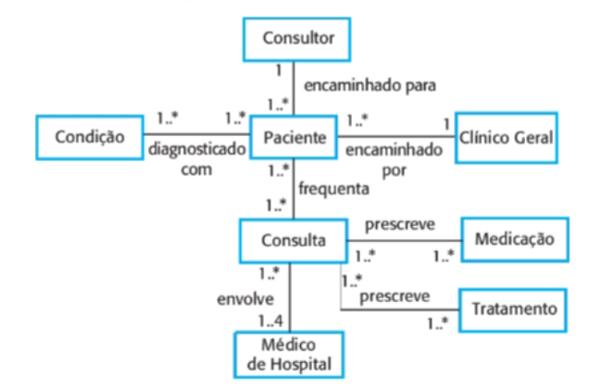
Classes e associações no MHC-PMS

Slide 28
A aula de Consulta

Slide 29
Generalização
A generalização é uma técnica cotidiana que usamos para gerenciar a complexidade.
Em vez de aprender as características detalhadas de cada entidade que experimentamos, colocamos essas entidades em classes mais gerais (animais, carros, casas, etc.) e aprendemos as características dessas classes.
Isso nos permite inferir que diferentes membros dessas classes têm algumas características comuns, por exemplo, esquilos e ratos são roedores.

Slide 30
Generalização
Na modelagem de sistemas, geralmente é útil examinar as classes em um sistema para ver se há espaço para generalização. Se forem propostas alterações, não será necessário examinar todas as classes do sistema para ver se elas são afetadas pela alteração.
Em linguagens orientadas a objetos, como Java, a generalização é implementada usando os mecanismos de herança de classe incorporados à linguagem.
Em uma generalização, os atributos e operações associados às classes de nível superior também estão associados às classes de nível inferior.
As classes de nível inferior são subclasses que herdam os atributos e operações de suas superclasses . Essas classes de nível inferior adicionam atributos e operações mais específicos.

Slide 31
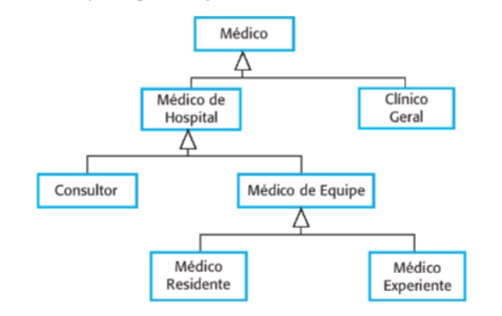
Uma hierarquia de generalização

Slide 32
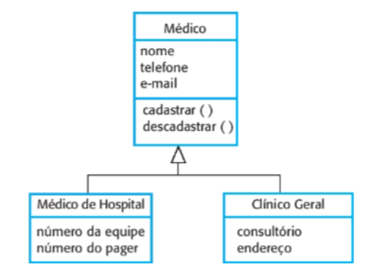
Uma hierarquia de generalização com detalhes adicionados

Slide 33
Modelos de agregação de classe
Um modelo de agregação mostra como as classes que são coleções são compostas por outras classes.
Os modelos de agregação são semelhantes ao relacionamento de parte em modelos de dados semânticos .

Slide 34
A associação de agregação

Slide 35
modelos comportamentais

Slide 36
modelos comportamentais
Modelos comportamentais são modelos do comportamento dinâmico de um sistema enquanto ele está sendo executado. Eles mostram o que acontece ou o que deveria acontecer quando um sistema responde a um estímulo de seu ambiente.
Você pode pensar nesses estímulos como sendo de dois tipos:
Dados Chegam alguns dados que devem ser processados pelo sistema.
Eventos Ocorre algum evento que aciona o processamento do sistema. Os eventos podem ter dados associados, embora nem sempre seja o caso.

Slide 37
Modelagem baseada em dados
Muitos sistemas de negócios são sistemas de processamento de dados que são conduzidos principalmente por dados. Eles são controlados pela entrada de dados no sistema, com relativamente pouco processamento de eventos externos.
Os modelos orientados a dados mostram a sequência de ações envolvidas no processamento de dados de entrada e na geração de uma saída associada.
Eles são particularmente úteis durante a análise de requisitos, pois podem ser usados para mostrar o processamento de ponta a ponta em um sistema.

Slide 38
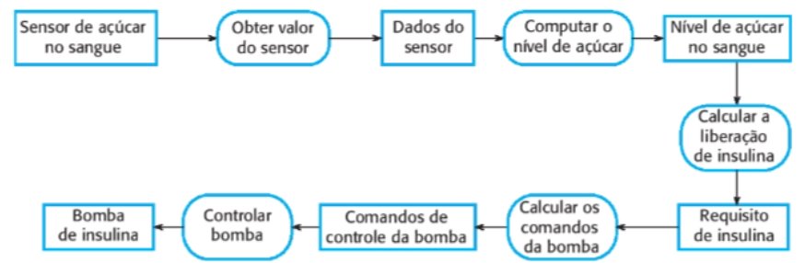
Um modelo de atividade da operação da bomba de insulina

Slide 39
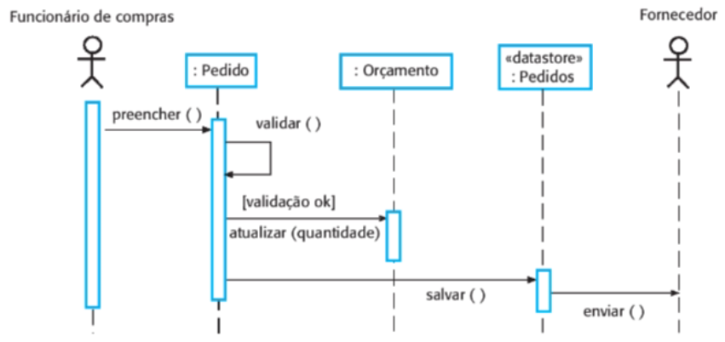
Processamento de pedido

Slide 40
Modelagem orientada a eventos
Os sistemas de tempo real geralmente são orientados a eventos, com processamento mínimo de dados. Por exemplo, um sistema de comutação de telefone fixo responde a eventos como 'receptor fora do gancho' gerando um tom de discagem.
A modelagem orientada a eventos mostra como um sistema responde a eventos externos e internos.
Baseia-se na suposição de que um sistema tem um número finito de estados e que eventos (estímulos) podem causar uma transição de um estado para outro.

Slide 41
Modelos de máquina de estado
Eles modelam o comportamento do sistema em resposta a eventos externos e internos.
Eles mostram as respostas do sistema a estímulos, por isso são frequentemente usados para modelar sistemas em tempo real.
Os modelos de máquina de estado mostram os estados do sistema como nós e os eventos como arcos entre esses nós. Quando ocorre um evento, o sistema passa de um estado para outro.
Statecharts são parte integrante da UML e são usados para representar modelos de máquina de estado.

Slide 42
Diagrama de estado de um forno de micro-ondas

Slide 43
Funcionamento do forno de microondas

Slide 44
Estados e estímulos para o forno de microondas (a)
Estado | Descrição
Esperando | O forno está à espera de entrada. O visor mostra a hora atual.
meia potência | A potência do forno está definida para 300 watts. O visor mostra 'Meia potência'.
Potência total | A potência do forno está definida para 600 watts. O visor mostra 'Full power'.
Definir tempo | O tempo de cozimento é definido para o valor de entrada do usuário. O visor mostra o tempo de cozimento selecionado e é atualizado conforme o tempo é definido.
Desabilitado | A operação do forno está desativada por segurança. A luz interna do forno está acesa. O visor mostra 'Não está pronto'.
Habilitado | A operação do forno está habilitada. A luz interior do forno está apagada. O visor mostra 'Pronto para cozinhar'.
Operação | Forno em funcionamento. A luz interna do forno está acesa. O display mostra a contagem regressiva do timer. No final da cozedura, o sinal sonoro soa durante cinco segundos. A luz do forno está acesa. O display mostra 'Cozimento completo' enquanto a campainha está soando .

Slide 45
Estados e estímulos para o forno de micro-ondas ( b )
Estímulo | Descrição
meia potência | O usuário pressionou o botão de meia potência.
Potência total | O usuário pressionou o botão de energia total.
Cronômetro | O usuário pressionou um dos botões do timer.
Número | O usuário pressionou uma tecla numérica.
Porta aberta | O interruptor da porta do forno não está fechado.
Porta fechada | O interruptor da porta do forno está fechado.
Começar | O usuário pressionou o botão Iniciar.
Cancelar | O usuário pressionou o botão Cancelar .

Slide 46
Engenharia orientada a modelos

Slide 47
Engenharia orientada a modelos
A engenharia orientada a modelos (MDE) é uma abordagem para o desenvolvimento de software em que modelos, em vez de programas, são as principais saídas do processo de desenvolvimento.
Os programas que executam em uma plataforma de hardware/software são então gerados automaticamente a partir dos modelos.
Os defensores do MDE argumentam que isso aumenta o nível de abstração na engenharia de software, de modo que os engenheiros não precisam mais se preocupar com os detalhes da linguagem de programação ou com as especificidades das plataformas de execução.

Slide 48
Uso de engenharia orientada a modelos
A engenharia orientada a modelos ainda está em um estágio inicial de desenvolvimento e não está claro se terá ou não um efeito significativo na prática da engenharia de software.
Prós
Permite que os sistemas sejam considerados em níveis mais altos de abstração
Gerar código automaticamente significa que é mais barato adaptar sistemas a novas plataformas.
Contras
Modelos para abstração e não necessariamente adequados para implementação.
A economia na geração de código pode ser superada pelos custos de desenvolvimento de tradutores para novas plataformas.

Slide 49
Arquitetura orientada por modelo
A arquitetura orientada a modelos (MDA) foi a precursora da engenharia orientada a modelos mais geral.
MDA é uma abordagem focada em modelo para design e implementação de software que usa um subconjunto de modelos UML para descrever um sistema.
Modelos em diferentes níveis de abstração são criados. A partir de um modelo independente de plataforma de alto nível, é possível, em princípio, gerar um programa de trabalho sem intervenção manual.

Slide 50
Tipos de modelo
Um modelo independente de computação (CIM)
Eles modelam as importantes abstrações de domínio usadas em um sistema. Às vezes, os CIMs são chamados de modelos de domínio.
Um modelo independente de plataforma (PIM)
Estes modelam a operação do sistema sem referência à sua implementação. O PIM geralmente é descrito usando modelos UML que mostram a estrutura estática do sistema e como ele responde a eventos externos e internos.
Modelos específicos de plataforma (PSM)
Estas são transformações do modelo independente de plataforma com um PSM separado para cada plataforma de aplicação. Em princípio, pode haver camadas de PSM, com cada camada adicionando algum detalhe específico da plataforma.

Slide 51
transformações MDA

Slide 52
Vários modelos específicos de plataforma

Slide 53
Métodos ágeis e MDA
Os desenvolvedores do MDA afirmam que ele se destina a oferecer suporte a uma abordagem iterativa de desenvolvimento e, portanto, pode ser usado em métodos ágeis.
A noção de modelagem inicial extensa contradiz as ideias fundamentais do manifesto ágil e suspeito que poucos desenvolvedores ágeis se sintam confortáveis com a engenharia orientada a modelos.
Se as transformações puderem ser totalmente automatizadas e um programa completo gerado a partir de um PIM, então, em princípio, o MDA poderia ser usado em um processo de desenvolvimento ágil, pois nenhuma codificação separada seria necessária.

Slide 54
Adoção de MDA
Uma série de fatores limitou a adoção de MDE/MDA
O suporte de ferramentas especializadas é necessário para converter modelos de um nível para outro
A disponibilidade de ferramentas é limitada e as organizações podem exigir adaptação e personalização de ferramentas para seu ambiente
Para os sistemas de vida longa desenvolvidos usando MDA, as empresas relutam em desenvolver suas próprias ferramentas ou dependem de pequenas empresas que podem sair do negócio

Slide 55
Adoção de MDA
Modelos são uma boa maneira de facilitar discussões sobre um projeto de software. No entanto, o as abstrações que são úteis para discussões podem não ser as abstrações corretas para implementação.
Para a maioria dos sistemas complexos, a implementação não é o maior problema – engenharia de requisitos, segurança e confiabilidade, integração com sistemas legados e testes são todos mais significativos.

Slide 56
Adoção de MDA
Os argumentos para independência de plataforma são válidos apenas para sistemas grandes e de longa vida útil. Para produtos de software e sistemas de informação, a economia do uso de MDA provavelmente será superada pelos custos de sua introdução e ferramentas.
A ampla adoção de métodos ágeis no mesmo período em que o MDA estava evoluindo desviou a atenção das abordagens orientadas a modelos.

Slide 57
Pontos chave
Um modelo é uma visão abstrata de um sistema que ignora os detalhes do sistema. Modelos de sistemas complementares podem ser desenvolvidos para mostrar o contexto, as interações, a estrutura e o comportamento do sistema .
Os modelos de contexto mostram como um sistema que está sendo modelado está posicionado em um ambiente com outros sistemas e processos.
Diagramas de caso de uso e diagramas de sequência são usados para descrever as interações entre usuários e sistemas no sistema que está sendo projetado. Os casos de uso descrevem as interações entre um sistema e atores externos; os diagramas de sequência adicionam mais informações a eles, mostrando as interações entre os objetos do sistema.
Os modelos estruturais mostram a organização e a arquitetura de um sistema. Os diagramas de classes são usados para definir a estrutura estática das classes em um sistema e suas associações.

Slide 58
Pontos chave
Modelos comportamentais são usados para descrever o comportamento dinâmico de um sistema em execução. Esse comportamento pode ser modelado pela perspectiva dos dados processados pelo sistema, ou pelos eventos que estimulam as respostas de um sistema.
Diagramas de atividades podem ser usados para modelar o processamento de dados, onde cada atividade representa uma etapa do processo.
Os diagramas de estado são usados para modelar o comportamento de um sistema em resposta a eventos internos ou externos.
A engenharia orientada a modelos é uma abordagem para o desenvolvimento de software na qual um sistema é representado como um conjunto de modelos que podem ser automaticamente transformados em código executável.

Slide 59
Dúvidas?

